Slide 1



Slide 2

Zéfiro
Bohorquez Diaz Daniela Lorena
Carvajal Bonilla Jhonatan
Morcillo Quiroga Katherin
Servicio Nacional de Aprendizaje –SENA, Centro de Electricidad Electrónica y Telecomunicaciones
Tecnólogo en Análisis y Desarrollo de Software
Instructor Albeiro Ramos
Bogotá, 30 de Julio de 2025

Slide 3



Introducción
Innovation Fusion opera en los sectores industrial y comercial, fabricando y vendiendo calzado y bolsos. Su modelo de negocio se basa en replicar las últimas tendencias de moda. Actualmente, la gestión de pedidos, compras y ventas se realiza de forma manual, lo que genera grandes desafíos para su crecimiento y competitividad en el mercado actual.
Problemática Central:
La principal dificultad de Innovation Fusion es la falta de una plataforma digital. Esto limita severamente su visibilidad y capacidad para atraer nuevos clientes, poniéndola en desventaja. El manejo manual de sus procesos operativos clave crea ineficiencias que dificultan enormemente la escalabilidad del negocio.
Objetivos del Proyecto:
El objetivo general es desarrollar e implementar un Sistema de Información Web para Innovation Fusion. Este sistema facilitará la compra de calzado y bolsos de forma segura y eficiente. Los objetivos específicos incluyen gestionar usuarios, el catálogo de productos, el carrito de compras, los pagos, las promociones, las reseñas y la administración de descuentos.

Slide 4
Introducción
Justificación del Proyecto
Este proyecto es crucial porque Innovation Fusion necesita modernizarse y digitalizar sus operaciones. Esto aumentará su visibilidad en el mercado, mejorará la eficiencia de sus procesos manuales y ofrecerá una experiencia de compra superior y moderna. La digitalización es esencial para su crecimiento y competitividad.
Alcance del Proyecto
El sistema abarcará el desarrollo de una aplicación web integral. Incluirá funcionalidades de comercio electrónico y administración completa de usuarios (clientes y administradores). Un proceso de compra automatizado, administración de inventario, implementación de promociones y generación de reportes para análisis de datos.
Delimitación del Proyecto
El sistema se centrará en la interfaz web para la interacción con clientes y la gestión administrativa de ventas e inventario. No automatizará procesos físicos de manufactura (corte, cosido, pegado) ni la subcontratación de modelaje. La logística de envíos y devoluciones se gestionará a nivel de sistema, pero la operación física seguirá a cargo de terceros.

Slide 5

Nombre del Proyecto
Problema
Objetivos
Justificación
Alcance
Delimitación
Entregables Trimestre

Slide 6
Problema
Innovation Fusion es una empresa ubicada en Bogotá dedicada a la fabricación y venta de calzado y bolsos. Su modelo de negocio se basa en el proceso de la manufactura de los insumos, el proceso de la comercialización del producto, y el proceso de la facturación manual
Se utilizaron técnicas de recolección de datos como lo fueron: la encuesta, la entrevista, el análisis de la competencia. En la encuesta se enfocó a posibles clientes de la empresa(link verla encuesta), se realizó una entrevista, donde se enfocó al gerente de la empresa (link de la entrevista)y un análisis de la competencia (link de competencia).Se realizaron las conclusiones con: (link de los resultados):
Teniendo en cuenta la recolección de información y los procesos de la empresa, las necesidades encontradas es el alcance de clientes y la automatización de las facturación
proceso:
El procesos venta e inventario: el proceso del inventario consiste en registrar en un cuaderno en donde se registran los pedidos por clientes, en el cual se detallan: estilos, colores, tallas.
En el proceso de venta, se registra en un cuaderno de facturas, el total de la venta y el saldo pendiente, con el fin de saber los gastos de insumo y el saldo queda a favor. De esta manera, se concluye que es necesaria una optimización de los procesos de inventario y venta.

Slide 7
Problema
El proceso de pagos: el proceso de pagos se realiza mediante un pago en efectivo, una transferencia bancaria o una transferencia de neobancos (nequi o daviplata). Aunque el método funciona, se concluye que es necesaria una optimización para lograr un mayor control e integración con los demás procesos.
El proceso de promociones y descuentos: el proceso de promociones y descuentos consiste en dar un descuento por la compra de un producto de un calzado y un bolso se le da una rebaja de un porcentaje del total de la compra al cliente

Slide 8


Objetivo General
Desarrollar e implementar un Sistema de Información Web Zéfiro para la gestión de productos, pedidos y promociones de la empresa Innovation Fusion, permitiendo a los usuarios navegar, seleccionar y adquirir productos de calzado y bolsos de forma intuitiva, segura y eficiente.

Slide 9


Objetivo Específicos
Gestionar los usuarios del sistema mediante registro, inicio de sesión, recuperación de contraseña y administración de perfiles, garantizando un acceso seguro y controlado.
Gestionar el catálogo de productos mediante consulta, búsqueda, filtrado y visualización detallada, mejorando la experiencia de navegación del usuario.
Gestionar los productos e inventario mediante registro, edición, eliminación y control de stock, asegurando la actualización constante del catálogo.
Gestionar el proceso de compra mediante el uso del carrito, cálculo automático de totales, aplicación de descuentos y ejecución de un checkout seguro.
Gestionar los métodos de pago en las ventas de Innovation Fusion, integrando opciones como tarjetas y pasarelas de pago, garantizando transacciones seguras y una experiencia de compra eficiente.

Slide 10
Objetivo Específicos
Gestionar los pedidos mediante la generación de tickets, confirmación de compras y seguimiento del estado, optimizando el proceso comercial y la trazabilidad.
Gestionar las promociones y descuentos de la empresa, facilitando su administración por el personal e incentivando las compras de los clientes
Gestionar las devoluciones y cambios de productos conforme a las políticas establecidas, garantizando una adecuada atención al cliente.
Generar reportes sobre usuarios, productos y ventas, permitiendo un análisis claro del desempeño de la empresa.

Slide 11
Justificación
Se propone el desarrollo de un Sistema de Información Web denominado Zéfiro que sirva como herramienta software de apoyo al seguimiento de los procesos de la comercialización del producto, y el proceso de la facturación manual de la Empresa Innovation Fusion.
La importancia del Sistema: Permitirá la gestión de los compradores y los Administradores como usuarios de la Empresa Innovation Fusion. En el Modulo de catalogo de productos los compradores y administradores podrán gestionar el catálogo.
Módulo de gestión de usuarios: Compradores y administradores podrán: editar la información de los usuarios y agregar administradores
Módulo de gestión de compras: Compradores y administradores podrán: manejar el carrito de compras y podrán ponerle a un producto promociones.
Módulo de gestión de pedidos: Compradores y administradores podrán: tener la posibilidad de consultar sus pedidos y actualizarlos según sea necesario.

Slide 12
Justificación
Módulo de administrador: los administradores podrán: gestionar el inventario de productos, incluyendo la visibilidad y actualización de los datos de cada artículo.
Módulo de promociones y descuentos: administradores podrán: usar las promociones disponibles, gestionar las colecciones y descuentos.
Reportes y estadísticas: El sistema permitirá a los administradores generar reportes gráficos e impresos, útiles para la toma de decisiones estratégicas.

Slide 13


Alcance
Usuarios del sistema podrán iniciar sesión, administrar su perfil, ver catálogo de productos organizado por filtros de búsqueda, agregar estos al carrito o a favoritos, una vez se tengan productos en el carrito de compras podrán seleccionar los productos a comprar, posterior a esto el cliente facilitará al aplicativo su método de pago, y lugar de envío. Una vez el cliente haya recibido su producto podrá valorar este en una escala de 5 estrellas y dejar una breve descripción de su experiencia. La empresa no realiza facturacion por la DIAN genera un ticket o comprobante de venta
Administrador(es) del sistema podrán iniciar sesión, administrar la visibilidad de productos según su stock, gestionar los datos de estos como el precio y descripción

Slide 14

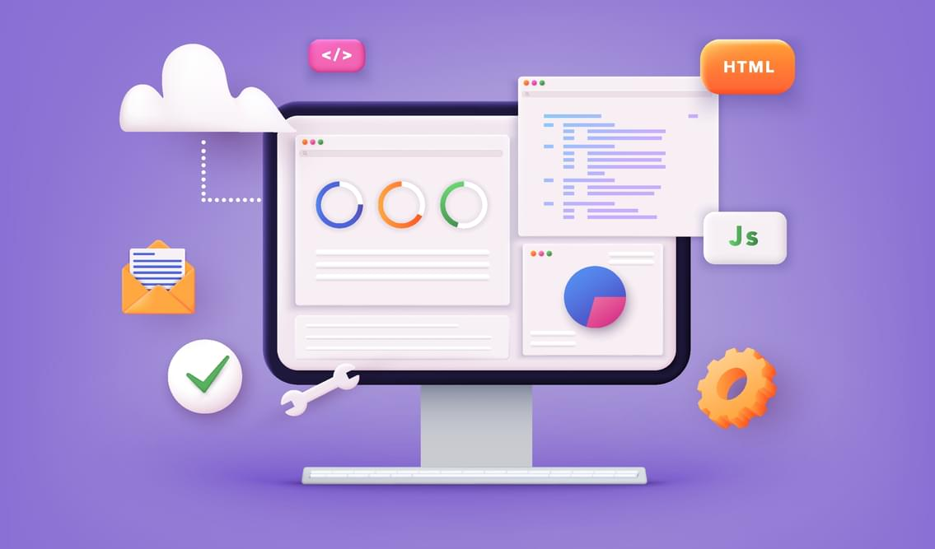
Alcance
El sistema no envía los productos al cliente, el sistema es un intermediario entre el cliente y la empresa para que este pueda adquirir los productos de esta respectivamente. Los envíos son responsabilidad de Innovation Fusion y la empresa de envíos.
El aplicativo está siendo realizado bajo el patrón arquitectónico MVC (modelo vista controlador), usando como lenguaje de programación JAVA (JDK 21), Se usa React (React 19.1) como framework para el frontend del aplicativo, (SPRINGBOOT 3.5.5) , (NODE.JS 22.18.0) Y (NPM 10.9.3)

Slide 15
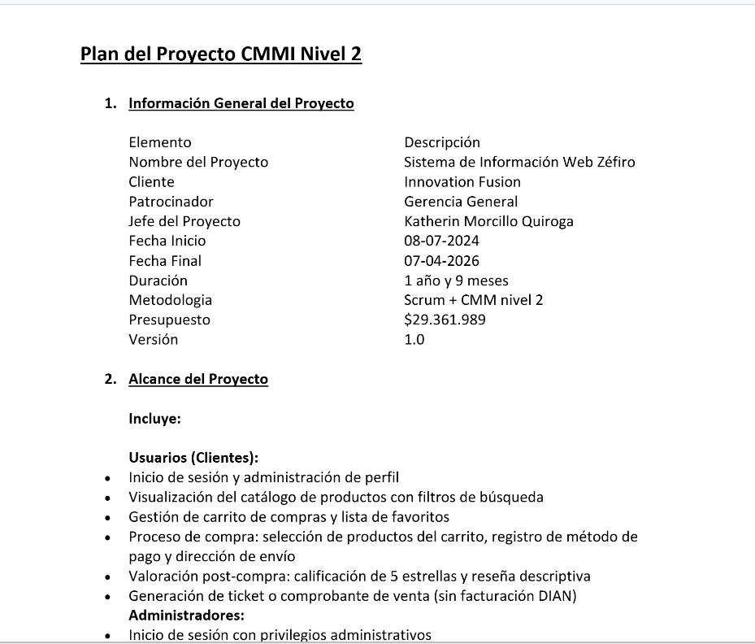
Modelo de calidad CMMI

Slide 16
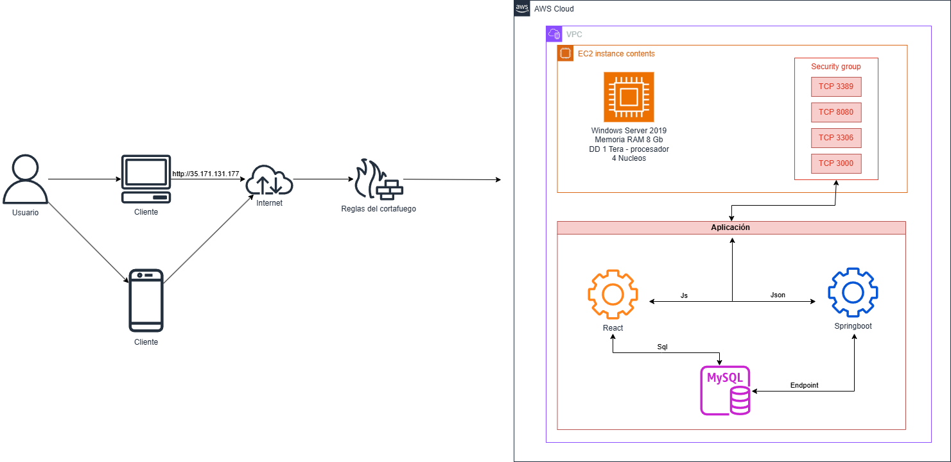
Diagrama de despliegue

Slide 17
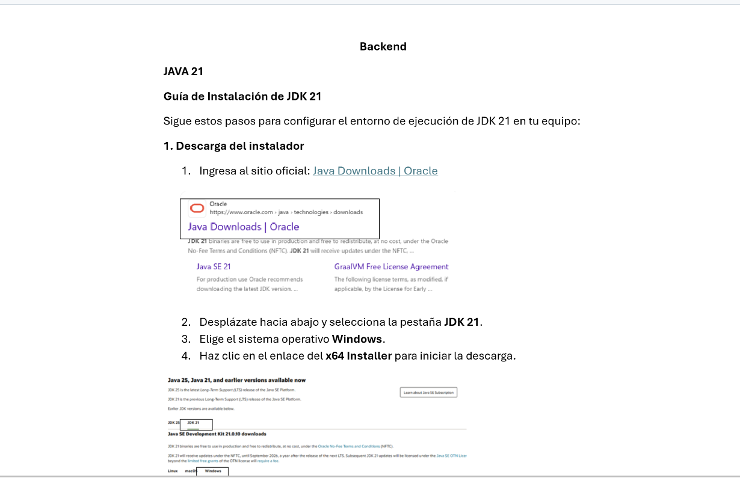
Manual técnico e instalación

Slide 18
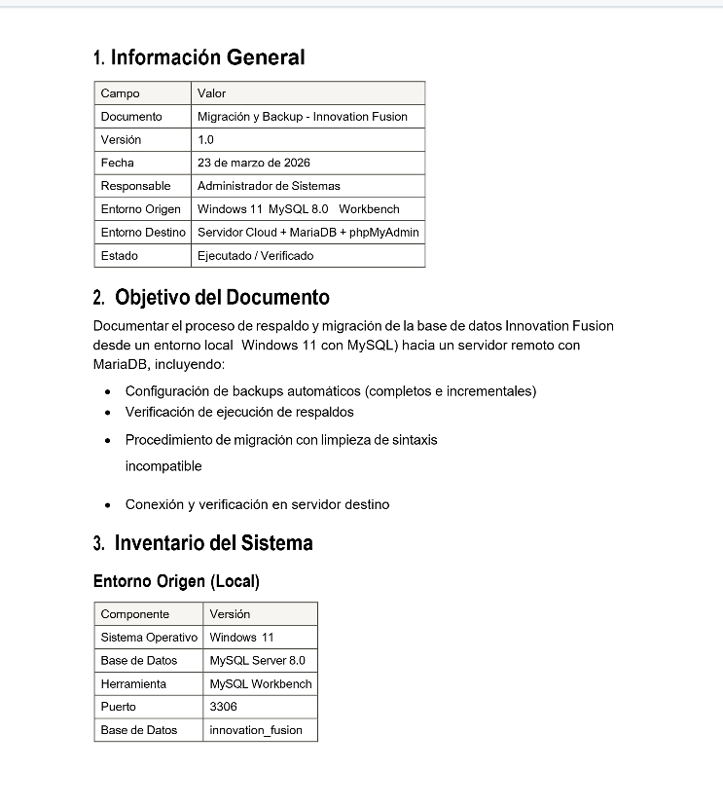
Manual migración y respaldo

Slide 19
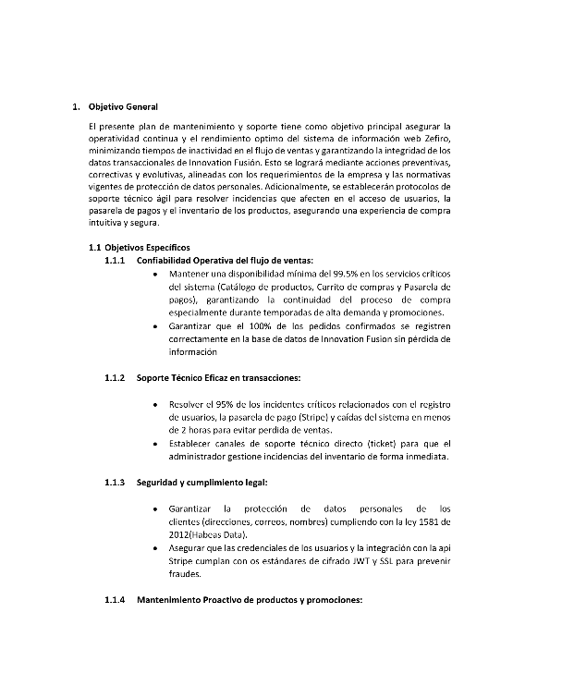
Manual de mantenimiento

Slide 20
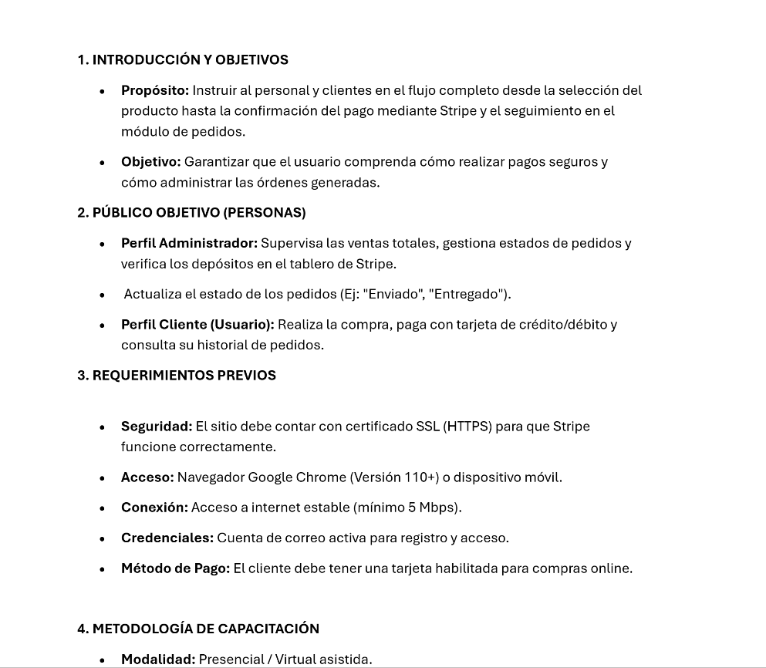
Manual de capacitación

Slide 21
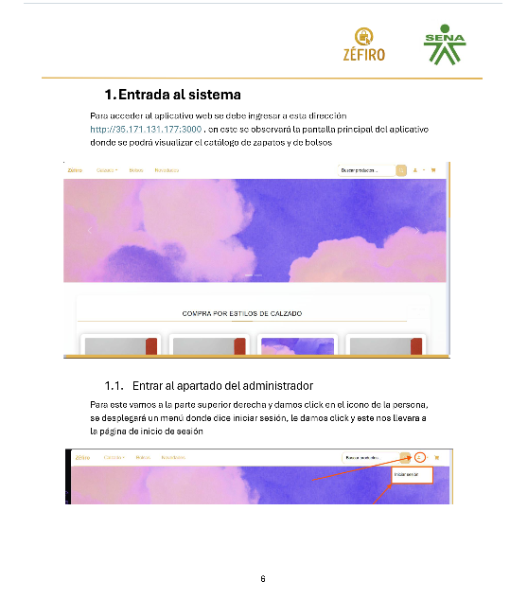
Manual de usuario

Slide 22
Entregables Proyecto Formativo por Trimestre
Segundo Trimestre
Tercer Trimestre
Nombre proyecto - Objetivo general - Objetivos especí­ficos - Planteamiento del problema y pregunta problema - Alcance del proyecto - Justificación
BPMN del proceso de negocio, no del aplicativo a desarrollar)
Técnicas de recolección de información y análisis de resultados estadística descriptiva
Estándar IEEE Std 830-1998, IEEE 1233-1998, IEEE 29148:2018.
Diagrama de casos de uso y documentación de casos de uso (formato de casos de uso extendido).
Validación de requerimientos (Realización de un prototipo usando mockups o wireframes)
Fichas técnicas.
Modelo relacional notación crows foot
Normalización del modelo relacional identificando las 3FN
En el proyecto se evidencia el diccionario de datos
Diagrama de clases.
Diagrama de distribución.
Prototipo navegable del software (Html - CSS)
Cuarto Trimestre
la construcción de la base de datos usando sentencias DDL (SQL)
Uso de la base de datos a través de sentencias DML (SQL),
Base de Datos con encriptación.
FrontEnd Funcional utilizando Framework

Slide 23
Entregables Proyecto Formativo por Trimestre
sexto Trimestre
Quinto Trimestre
Las API REST de la solución sotware incluye seguridad
El front_end web de la solución software está hecha en Angular, Vue.js, React (u otro), consume la API REST y tiene un avance del 80%
Las entregas del trimestre de la solución software se hacen a través de un Sistema de Control de Versiones (SCV)
En el proyecto se evidencia el desarrollo de la codificación al 100%, no solo demostrar que está terminado, si no que muestre los módulos completos funcionando (CRUD, reportes, login, roles).
En el proyecto se evidencia el consumo de la API Rest con aplicaciones móviles. Hacer el consumo real de la API en Android o iOS usando React Native, Ionic, Flutter, Android Studio (Java o Kotlin).
En el proyecto se evidencia la implementación de la API REST documentada (Swagger u otra herramienta).
En el proyecto móvil se evidencia la aplicación de una metodología ágil. (Historias de Usuario, roles, sprints, Backlog, etc)
En el proyecto se evidencia el uso de sistemas de control de versiones que demuestre capturas del repositorio, historial de commits y ramas.

Slide 24
Entregables Proyecto Formativo por Trimestre
septimo Trimestre
En el proyecto se evidencia que se haya usado alguna técnica de pruebas de software. Pruebas funcionales: cada requerimiento probado (login, CRUD, reportes). Pruebas de integración: interacción entre módulos o API + Front-End Pruebas de caja negra: entradas y salidas esperadas. Pruebas de rendimiento (opcional): JMeter o Postman con múltiples requests. Entregadas en una matriz de pruebas con Id, Caso de Entrada, Salida Esperada y Resultado
En el proyecto se evidencia un plan de instalación, plan de respaldo, plan de migración y capacitación
En el proyecto se evidencia algún modelo de calidad el cual se puede utilizar un marco reconocido como la ISO/IEC 25010 (Calidad de software: Usabilidad, Mantenibilidad, Seguridad, Rendimiento), CMMI si aplica o pruebas de calidad con criterios de calidad definidos.
En el proyecto se evidencian manuales de instalación, técnico y de usuario, cada uno de estos entregados en documentos separados (PDF/Word) con imágenes y pasos numerados.
En el proyecto se evidencia el despliegue del aplicativo según el diseño de la arquitectura en UML (Diagrama de despliegue o Diagrama de arquitectura de nube).
En el proyecto se evidencia el uso de sistemas de control de versiones que demuestre capturas del repositorio, historial de commits y ramas.

